Slide 1
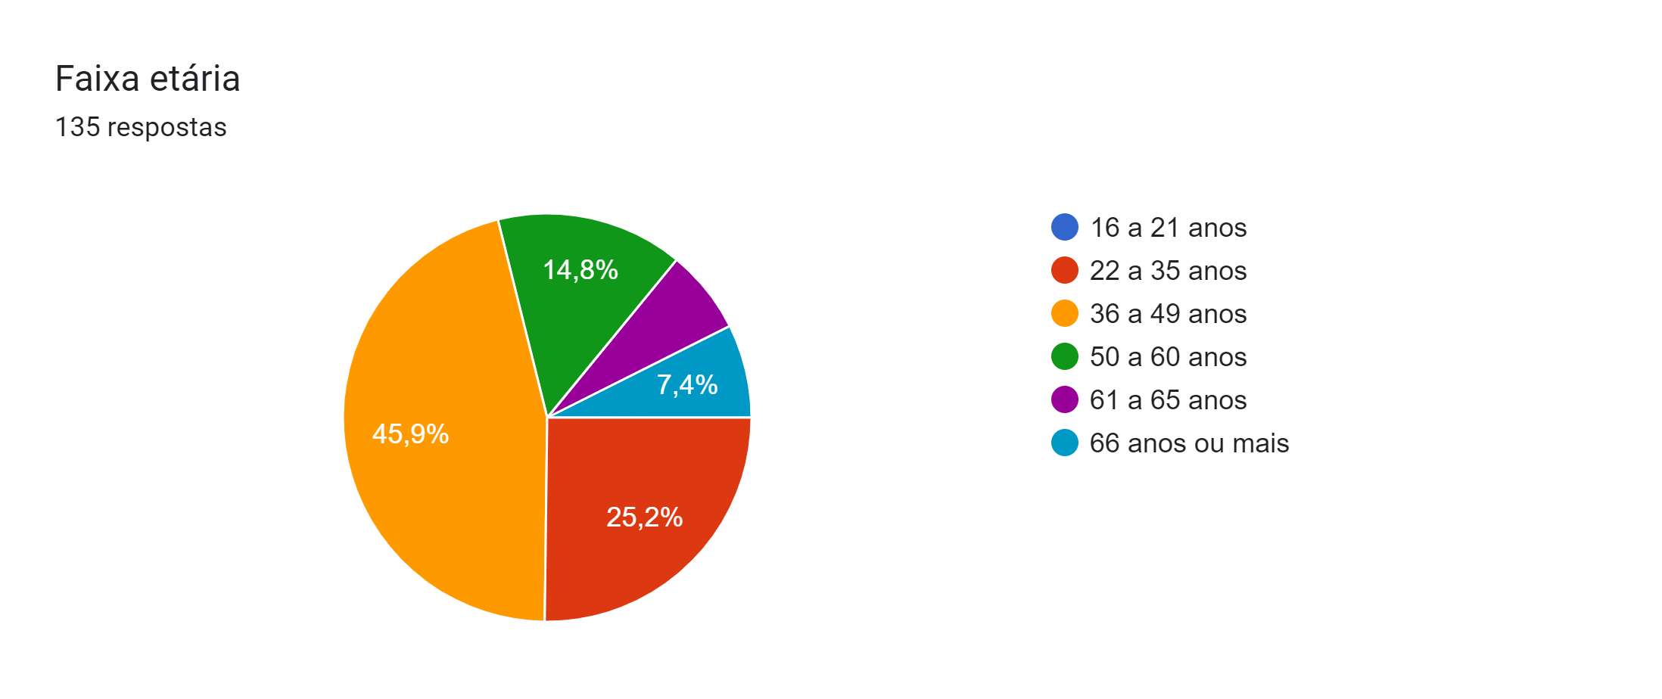
RESULTADOS FORMULÁRIO
22 a 35 anos – 25,2%
36 a 49 anos – 45,9%
50 a 60 anos – 14,8%
61 a 65 anos -6,7%
66 anos ou mais – 7,4%

Slide 2
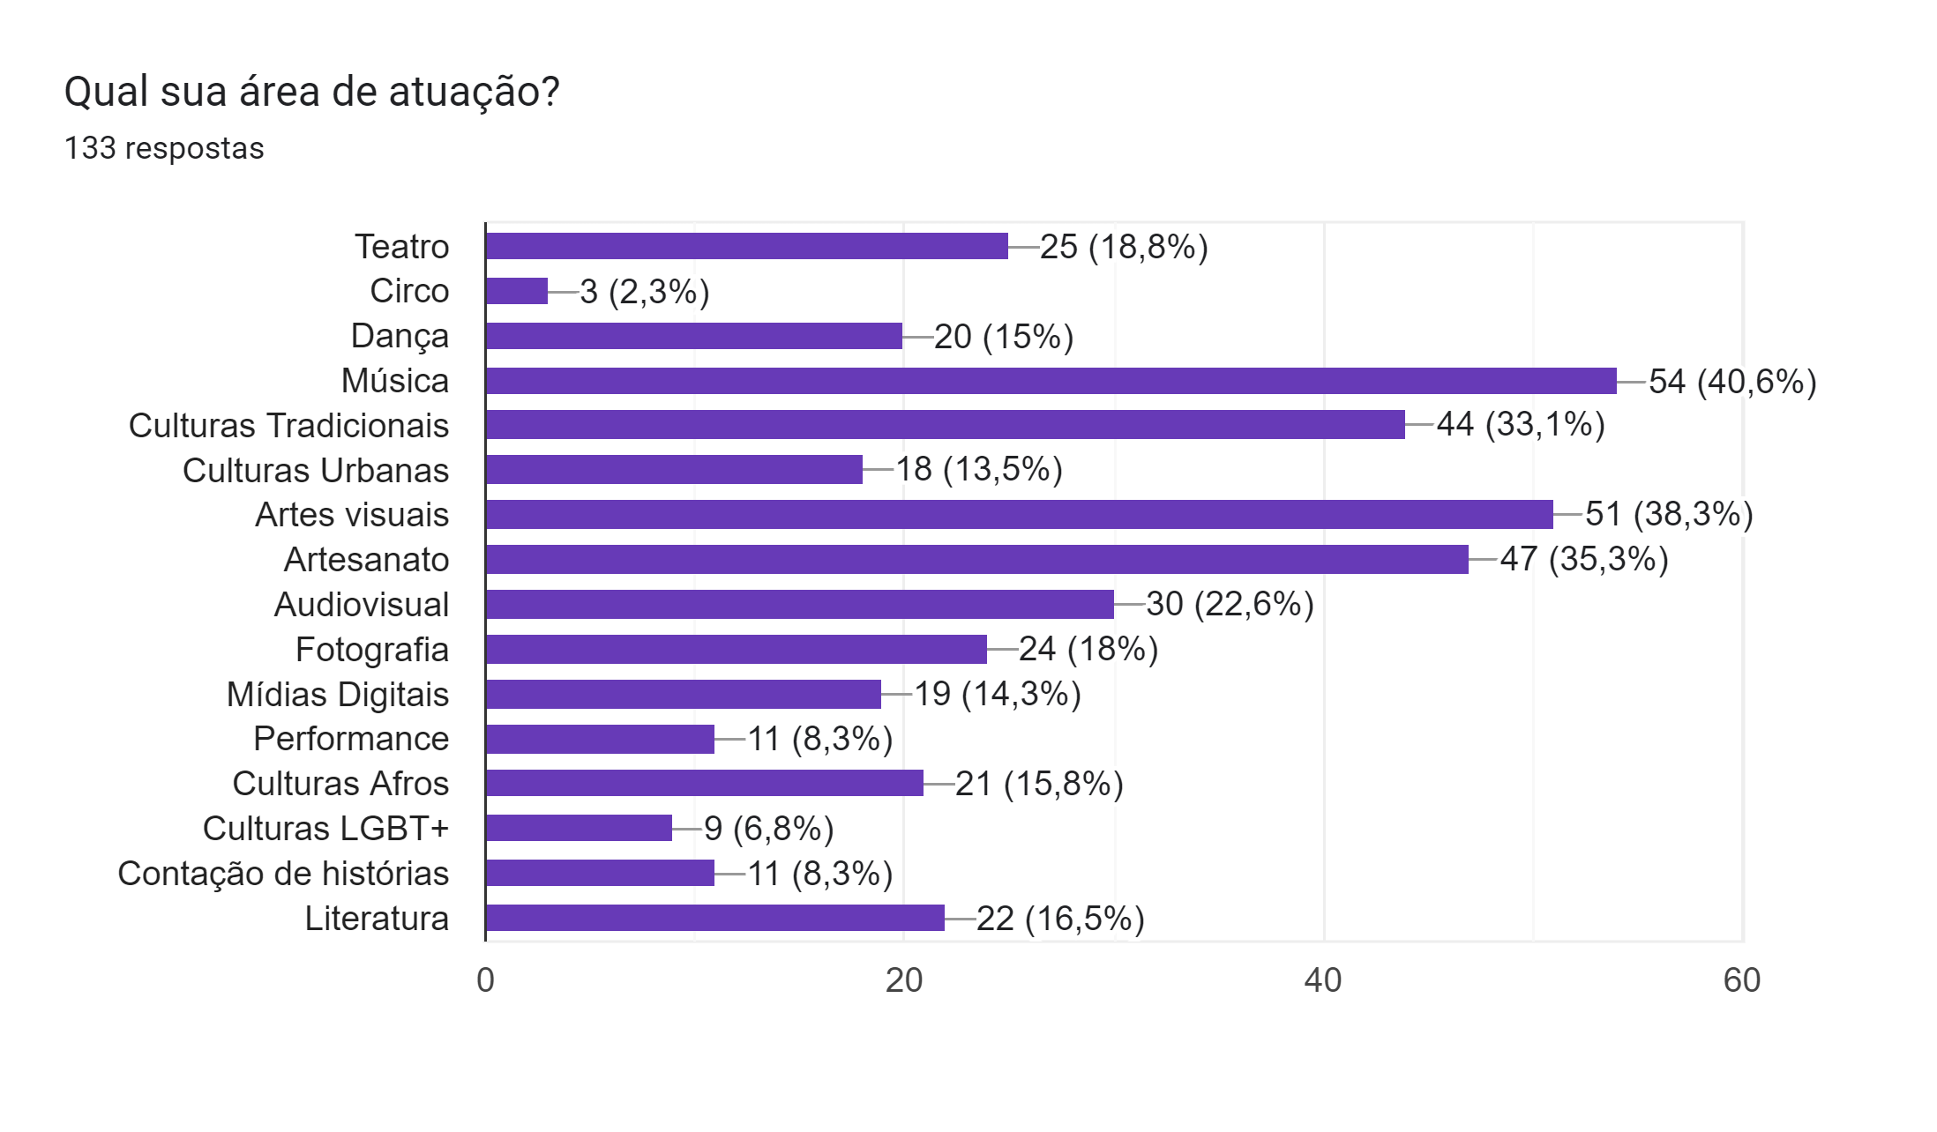
RESULTADOS FORMULÁRIO

Slide 3
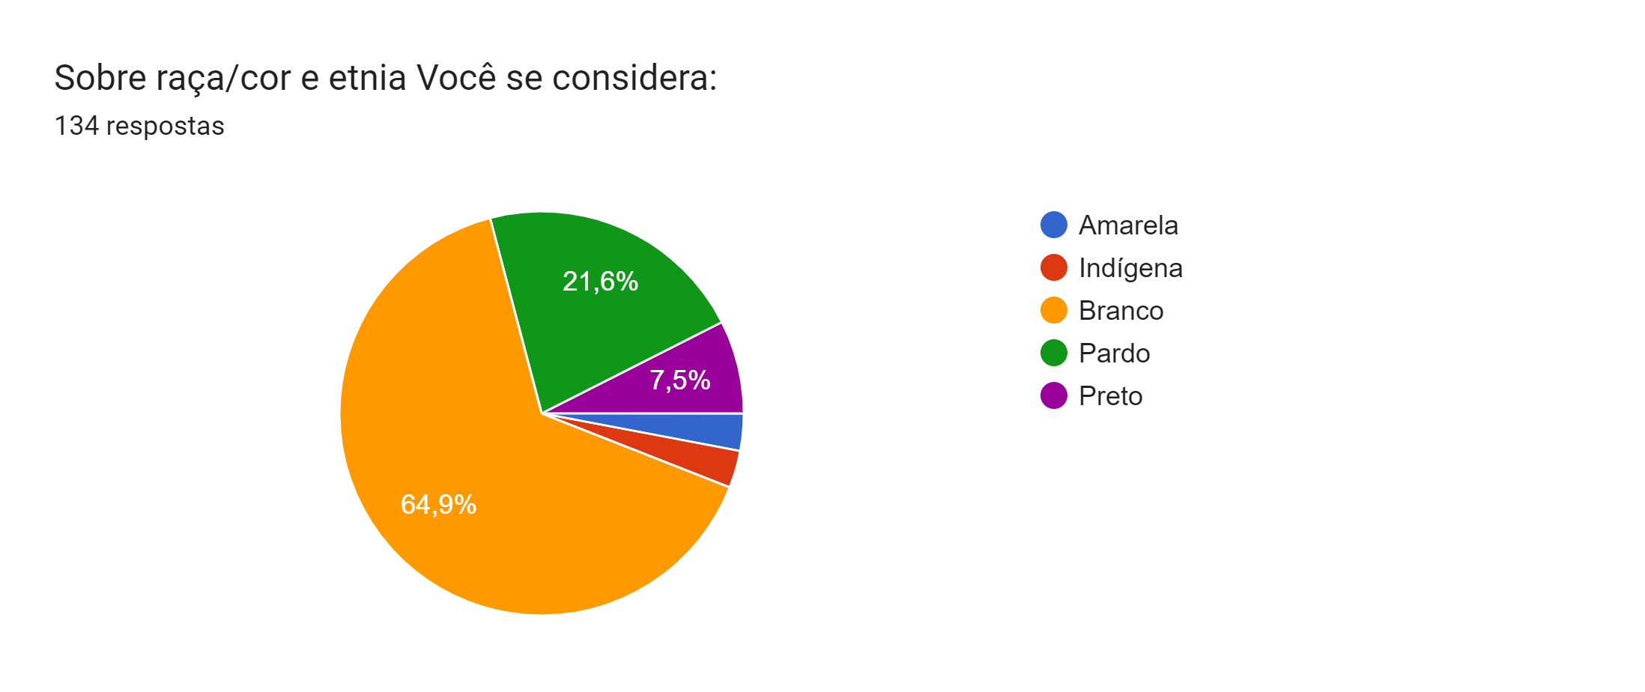
RESULTADOS FORMULÁRIO
Brancos – 64,9%
Pardos – 21,6%
Pretos – 7,5%
Amarelos – 3%
Indígenas- 3%

Slide 4
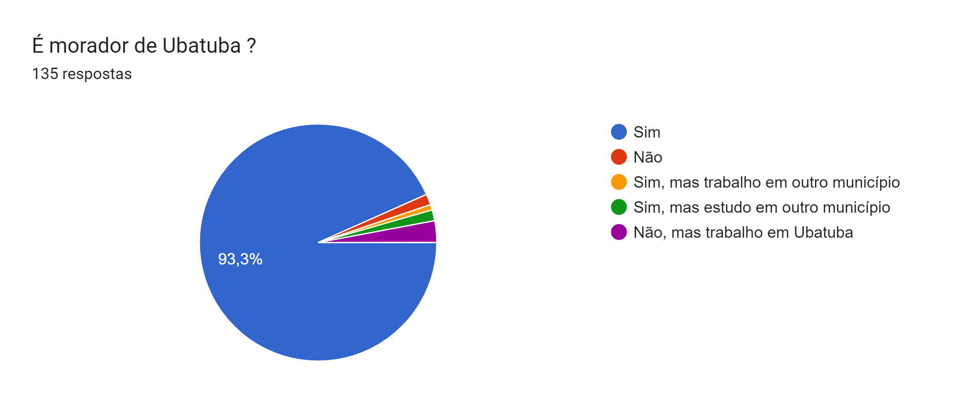
RESULTADOS FORMULÁRIO
Sim – 93,3%
Não – 1.5%
Sim, mas trabalho em outro município: 0,7%
Sim, mas estudo em Ubatuba – 1,5%
Não, mas trabalho em Ubatuba – 3%

Slide 5
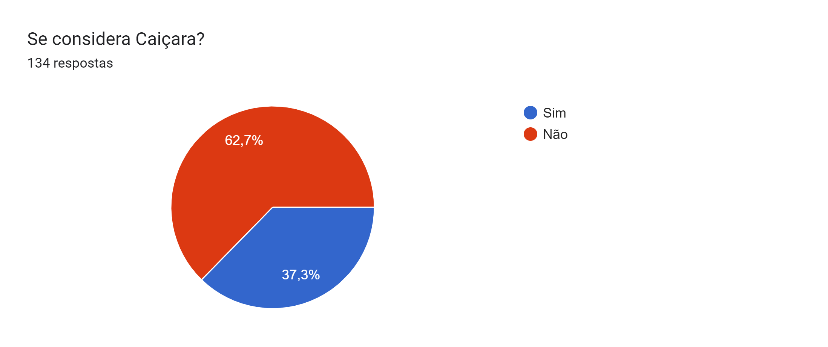
RESULTADOS FORMULÁRIO
Sim – 37,3%
Não – 62,7%

Slide 6
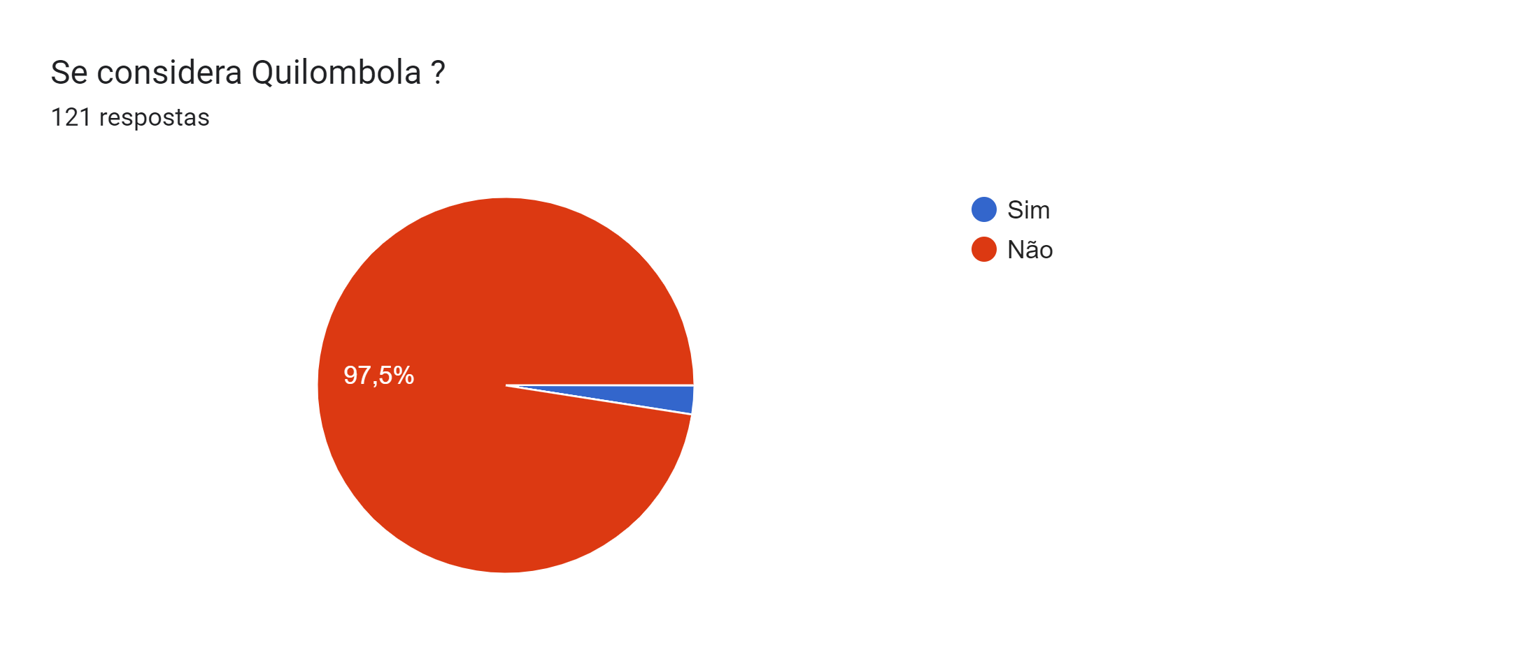
RESULTADOS FORMULÁRIO
Sim – 2,5%
Não- 97,5%

Slide 7
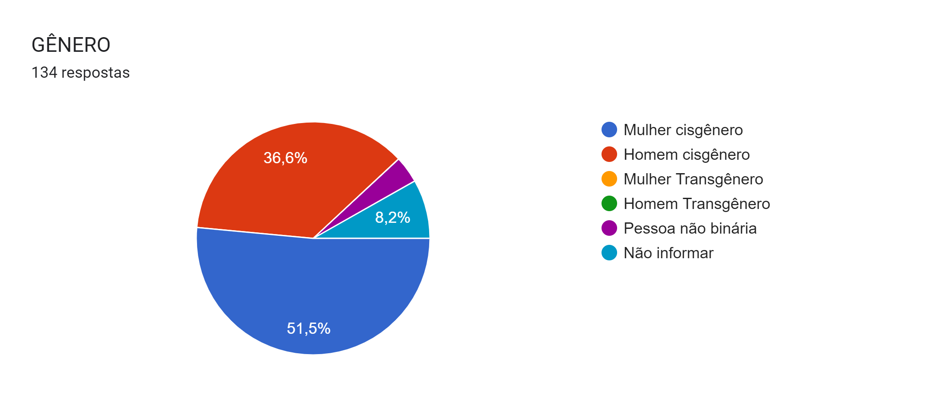
RESULTADOS FORMULÁRIO
Mulher cisgênero – 51,5%
Homem cisgênero – 36,6%
Mulher Transgênero -
Homem Transgênero -
Pessoa não binária – 3,7%
Não informou – 8,2%

Slide 8
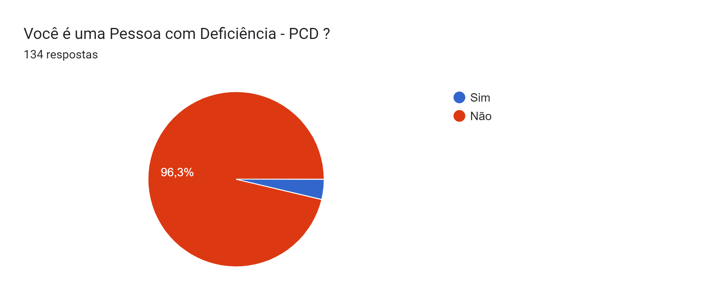
RESULTADOS FORMULÁRIO
Sim –3,7 %
Não- 96,3%

Slide 9
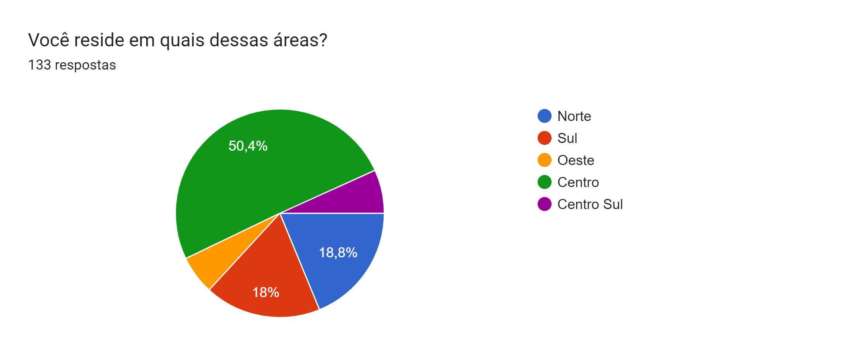
RESULTADOS FORMULÁRIO
Norte – 18,8%
Sul – 18%
Oeste – 6%
Centro – 50,4%
Centro Sul – 6,8%

Slide 10
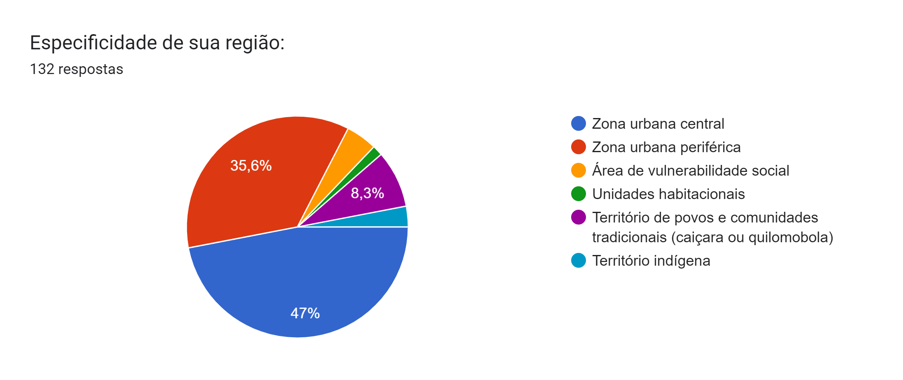
RESULTADOS FORMULÁRIO
Zona urbana central- 47%
Zona urbana periférica – 35,6%
Área de vulnerabilidade social – 4,5%
Unidades habitacionais- 1,5%
Território de povos e comunidades tradicionais (caiçara ou quilombola) – 8,3%
Terrirório indígena- 3%

Slide 11
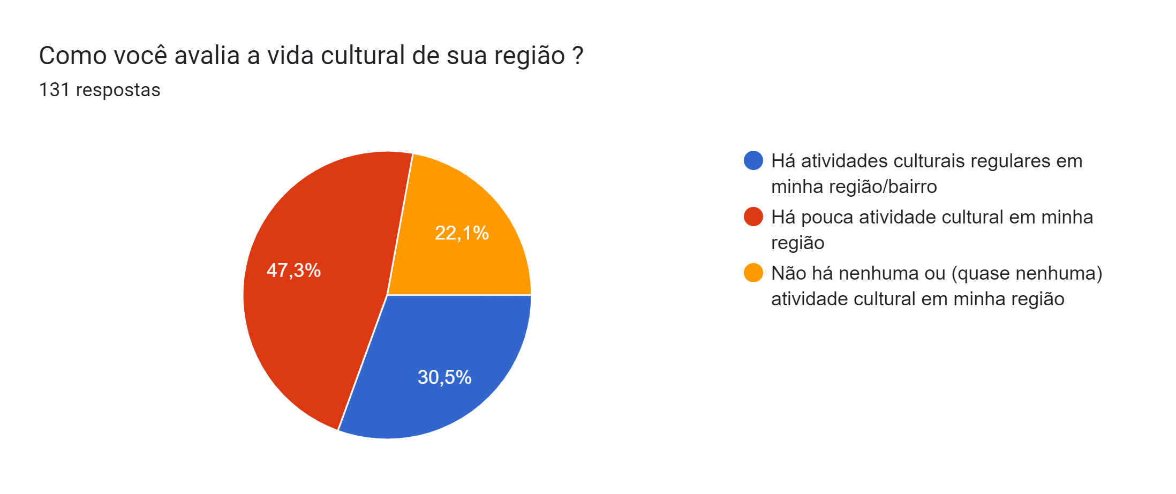
RESULTADOS FORMULÁRIO
Há atividades culturais regulares –
Há pouca Atividade cultural-
Não há nenhuma atividade cultural -

Slide 12
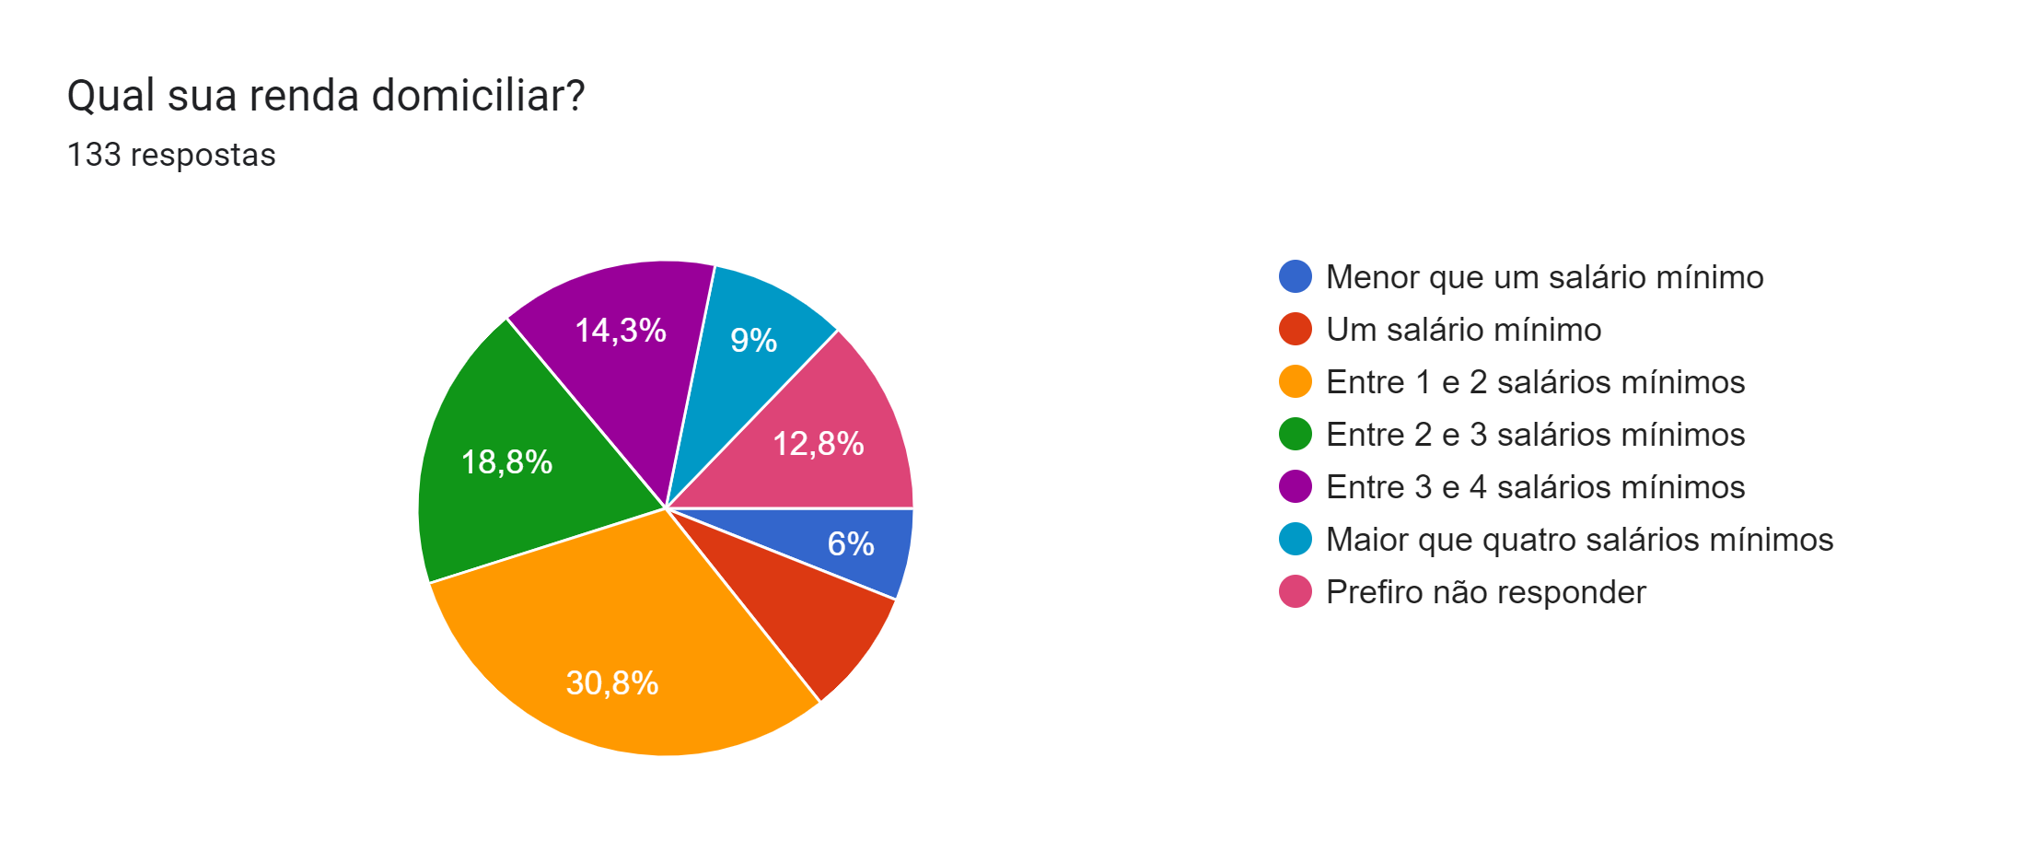
RESULTADOS FORMULÁRIO
Menor que um salário – 6%
Um salário- 8,3%
Entre 1 e 2 salários- 30,8%
Entre 2 e 3 salários - 18,8%
Entre 3 e 4 salários- 14,3%
Maior que quatro salários- 9%
Prefiro não responder – 12,8%

Slide 13
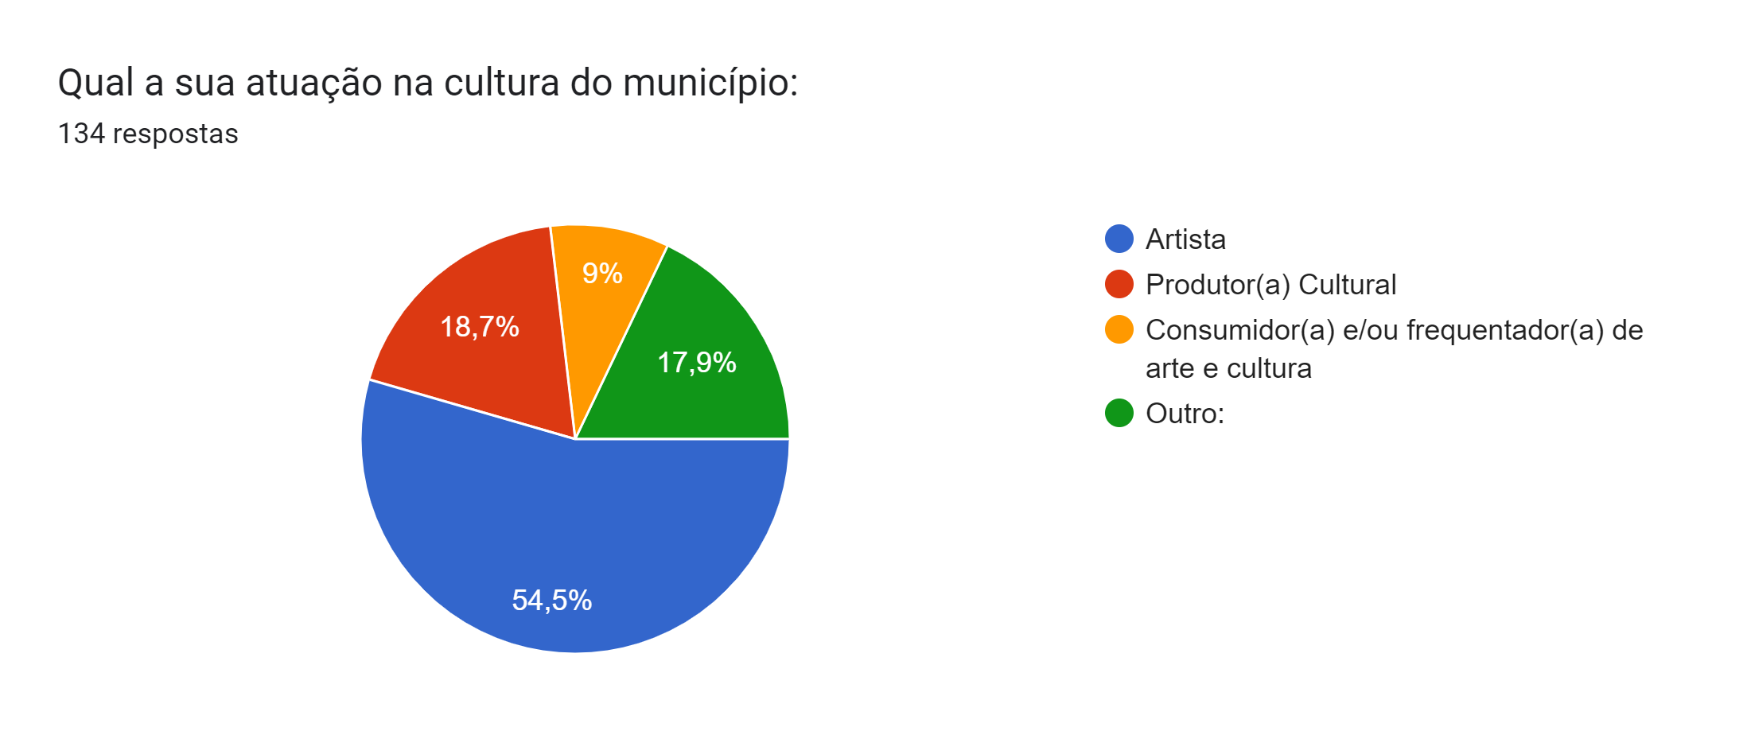
RESULTADOS FORMULÁRIO
Artista – 54,5%
Produtor(a) cultural- 18,7%
Consumidor(a) e/ou frequentador(a) de arte e cultura – 9%
Outro – 17,9%

Slide 14
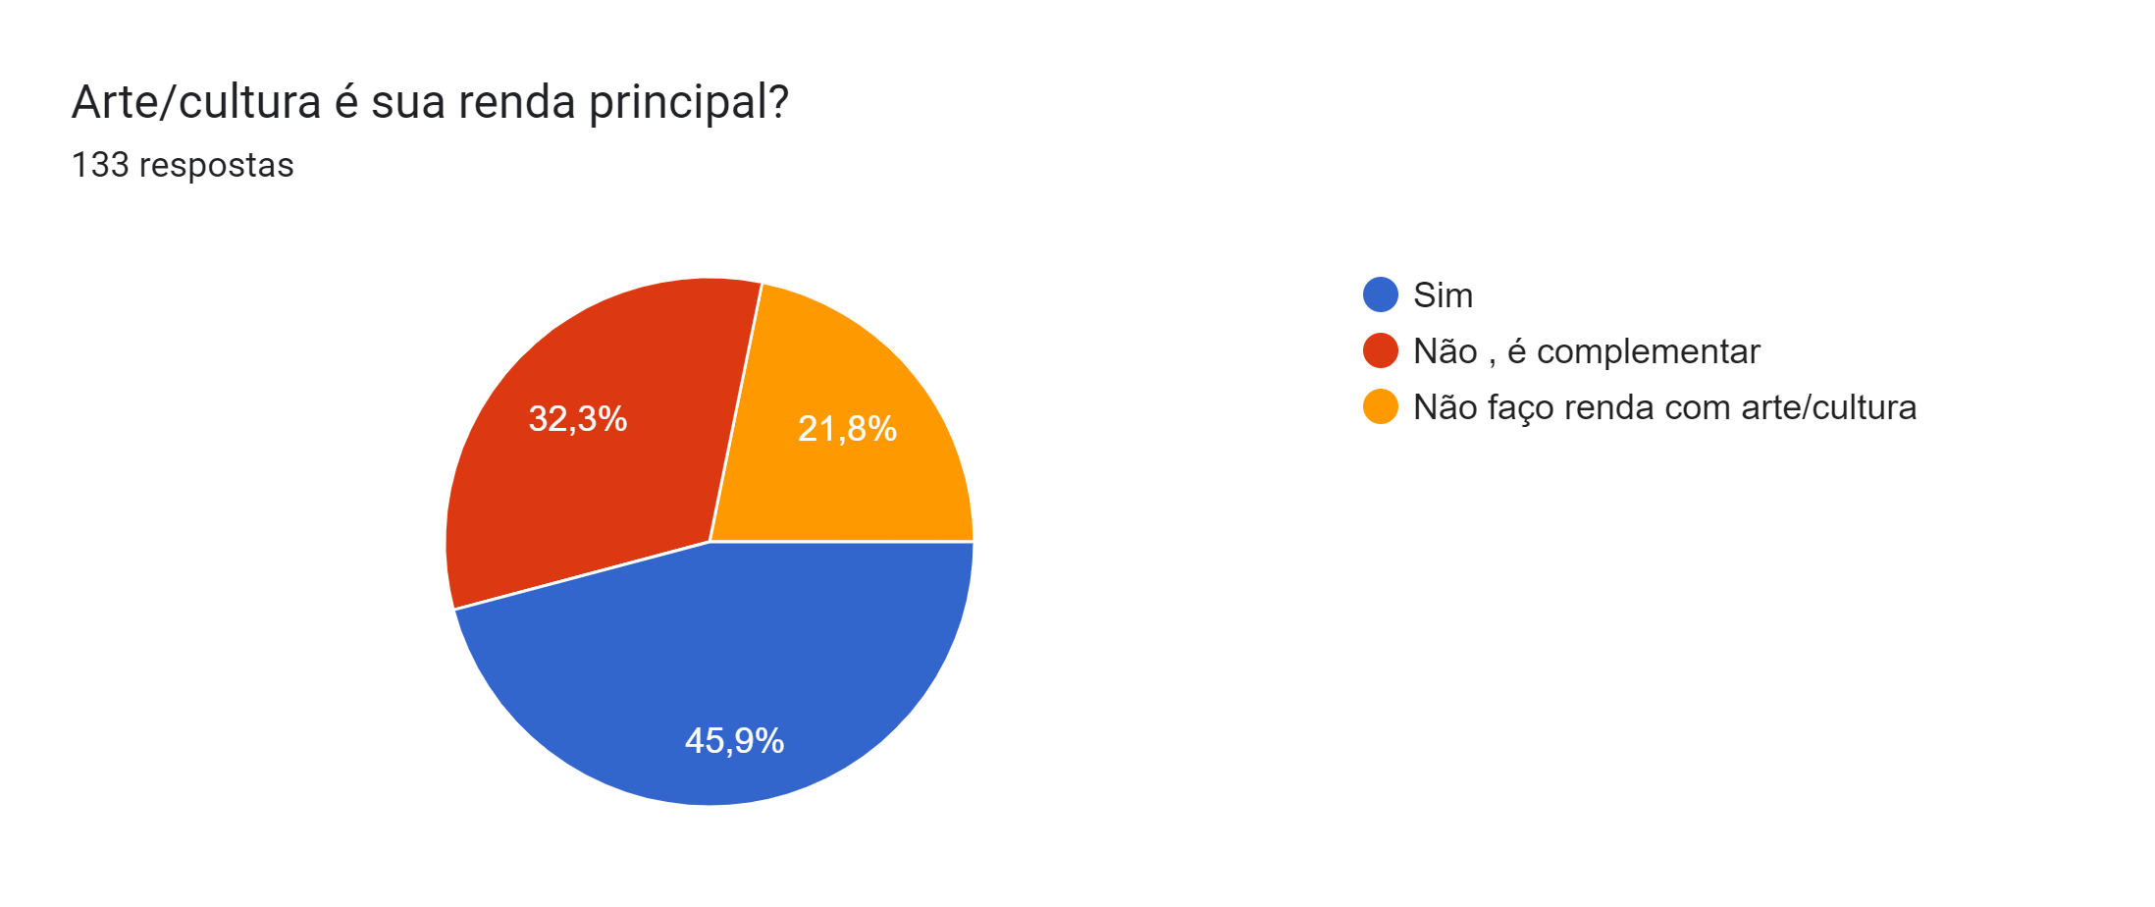
RESULTADOS FORMULÁRIO
Sim – 45,9%
Não , é complementar- 32,3%
Não faço renda com arte/cultura- 21,8%

Slide 15
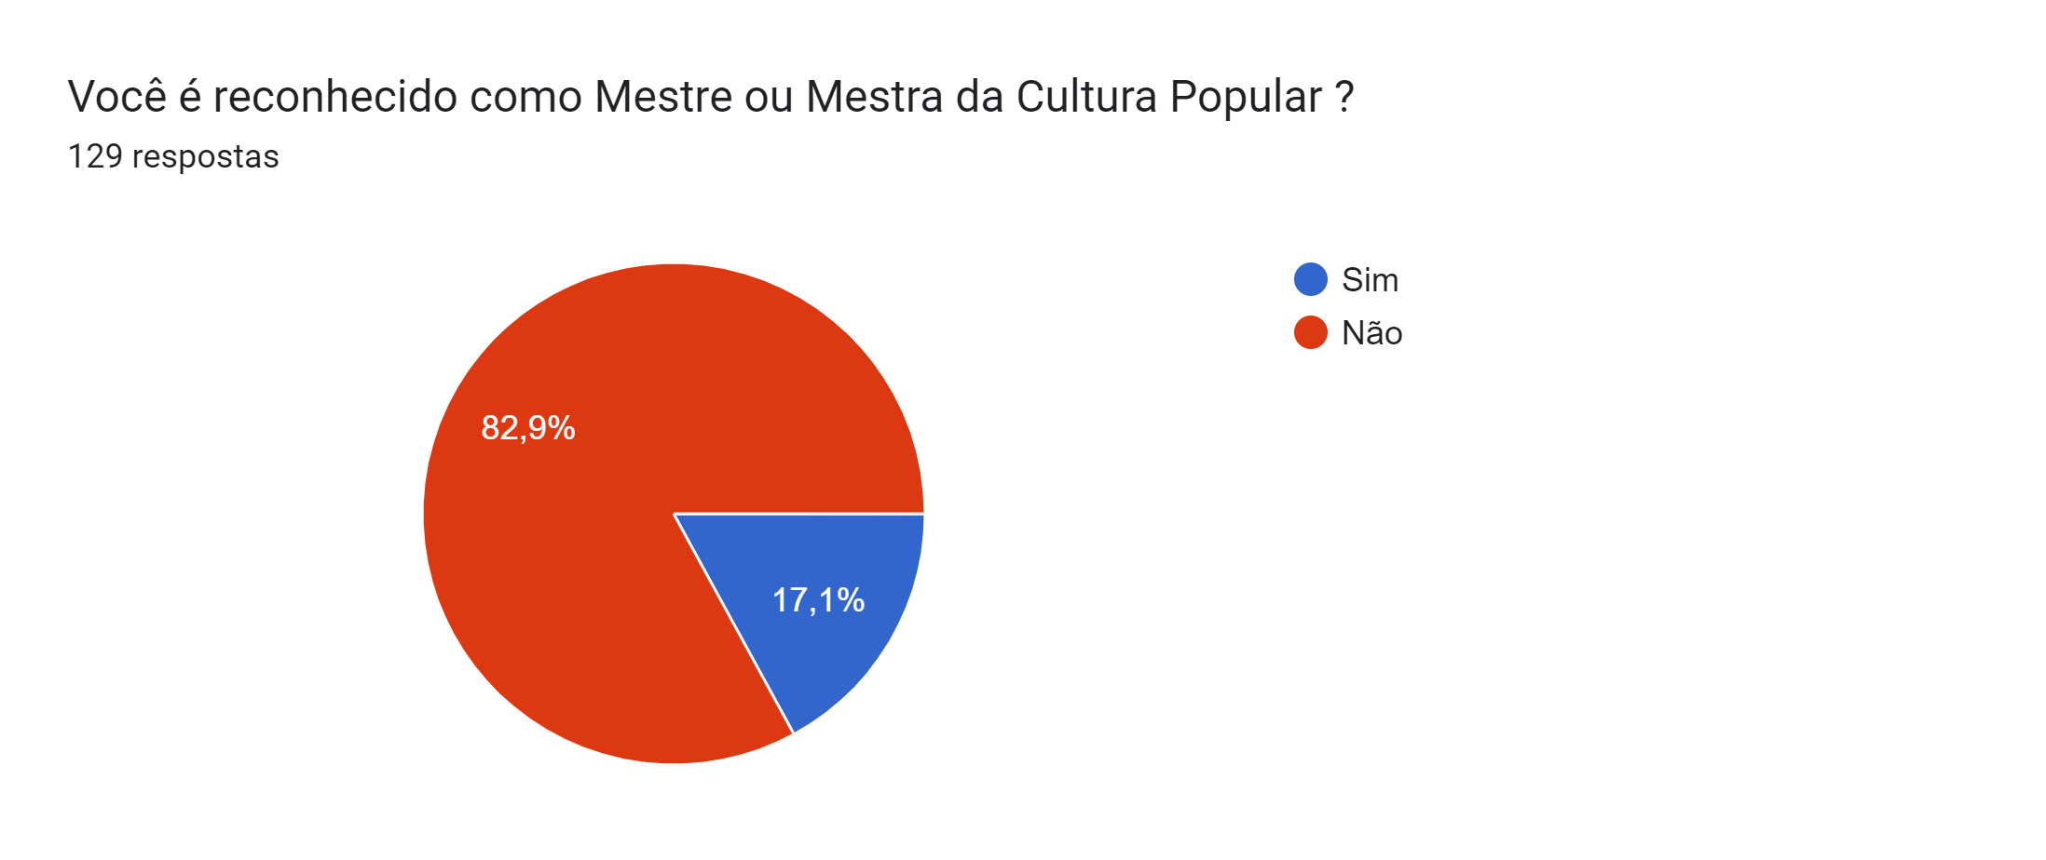
RESULTADOS FORMULÁRIO
Sim- 17,1%
Não- 82,9%

Slide 16
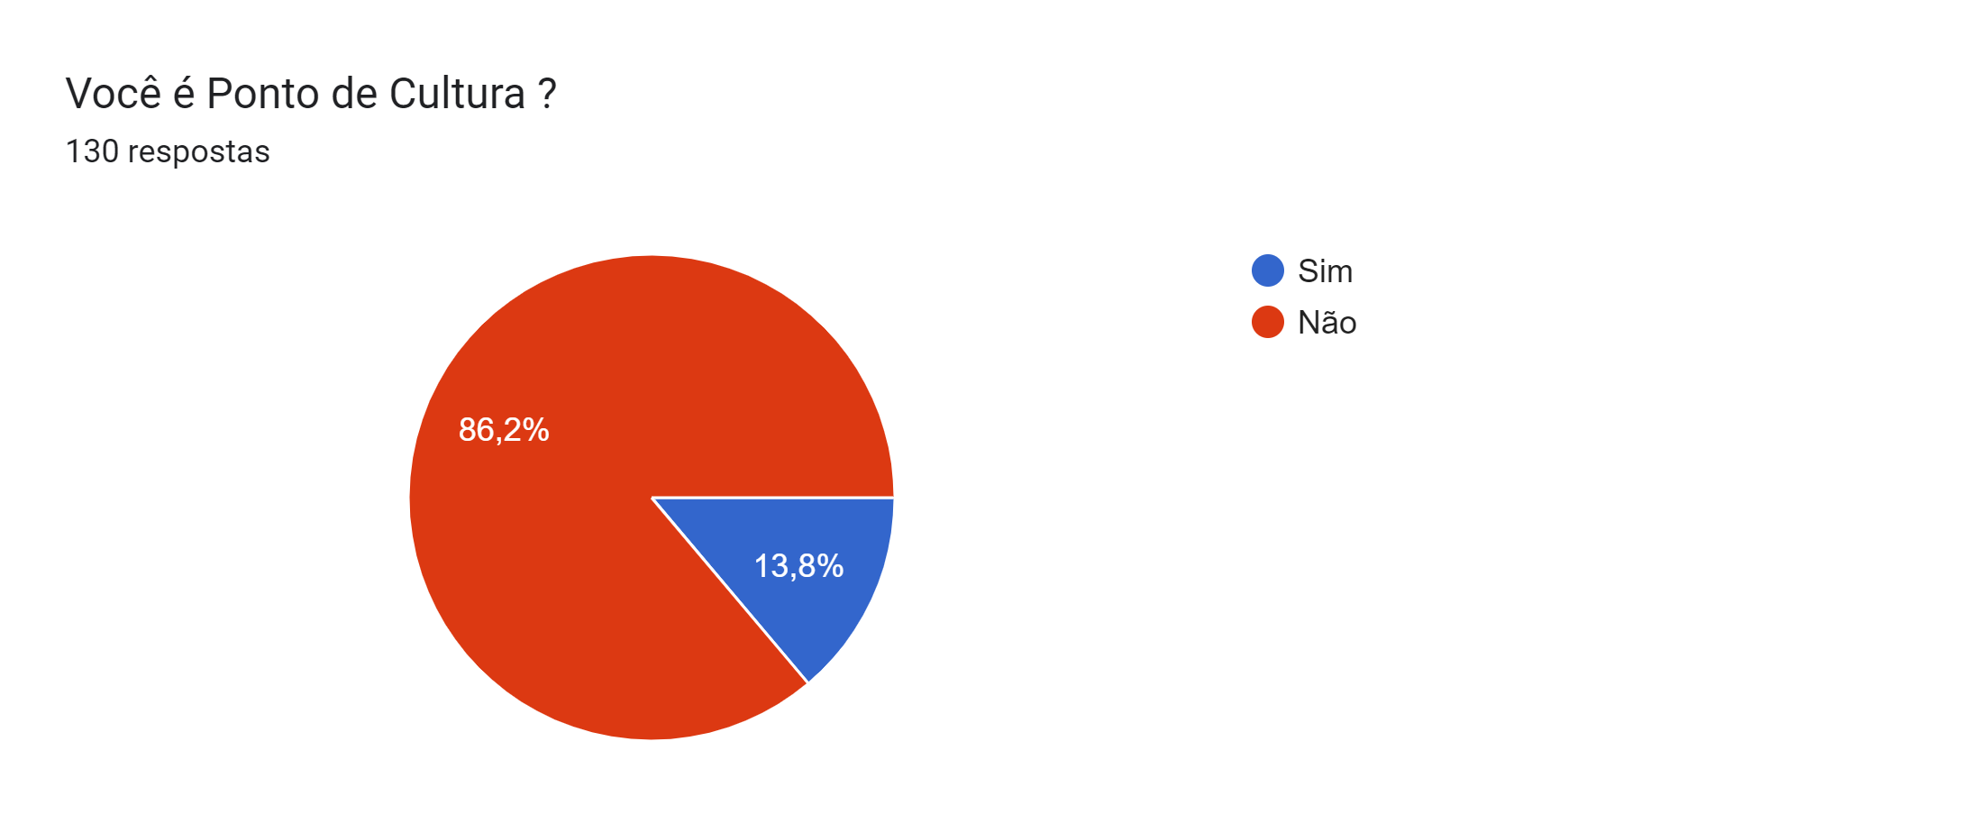
RESULTADOS FORMULÁRIO Sobre pontos de cultura
Sim – 88,2% (18)
Não – 13,8% (112)
130 respostas

Slide 17
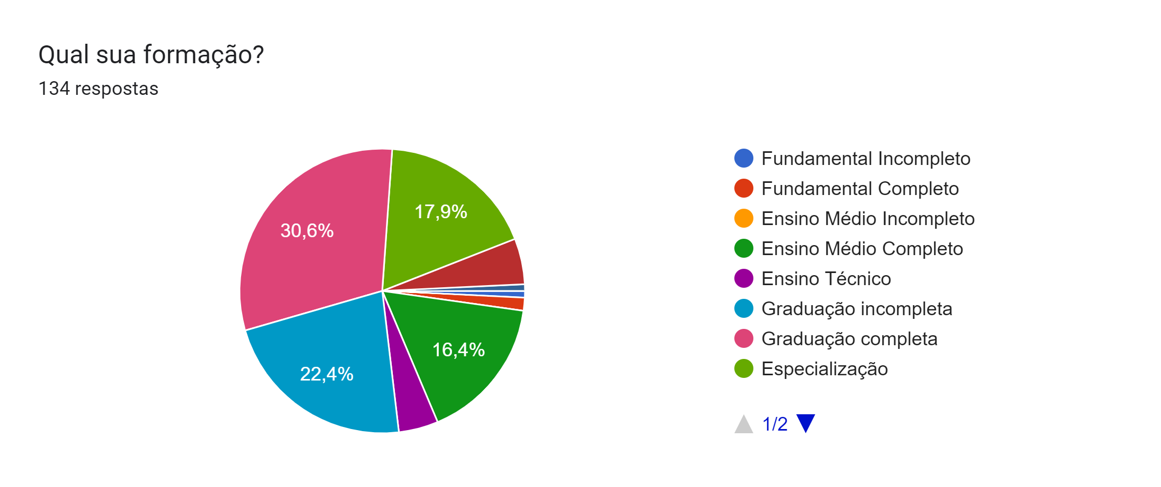
RESULTADOS FORMULÁRIO
Fundamental Incompleto-0,7%
Fundamental Completo- 1,5%
Ensino Médio Incompleto-
Ensino Médio Completo- 16,4
Ensino Técnico- 4,5%
Graduação incompleta- 22,4%
Graduação completa- 30,6%
Especialização- 17,9%
Doutorado – 0,7%
Mestrado- 5,2%
Pós-doutorad0-

Slide 18
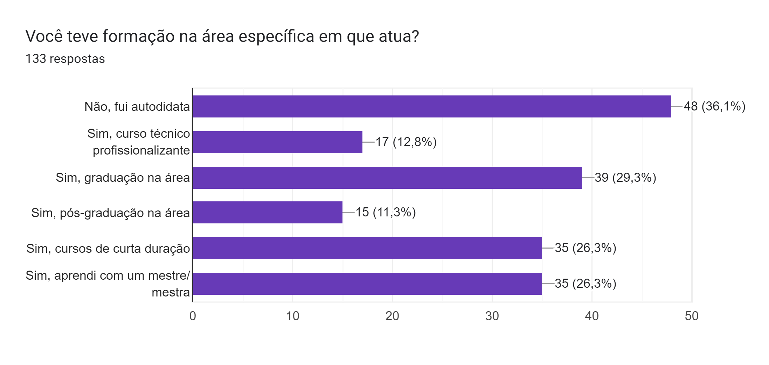
RESULTADOS FORMULÁRIO

Slide 20
LEI Nº 14.399, DE 8 DE JULHO DE 2022 - Institui a Política Nacional Aldir Blanc de Fomento à Cultura.

Slide 21
Política Nacional Aldir Blanc
LEI Nº 14.399, DE 8 DE JULHO DE 2022.
Esta Lei institui a Política Nacional Aldir Blanc de Fomento à Cultura, baseada na parceria da União, dos Estados, do Distrito Federal e dos Municípios com a sociedade civil no setor da cultura, bem como no respeito à diversidade, à democratização e à universalização do acesso à cultura no Brasil.
Tem como objetivo fomentar a cultura durante 5 anos, com início em 2023.

Slide 22
O QUE É A POLÍTICA NACIONAL ALDIR BLANC DE FOMENTO À CULTURA (PNAB)?
A PNAB é uma oportunidade histórica de estruturar o sistema federativo de financiamento à cultura mediante os repasses da União aos Estados, Distrito Federal e Municípios de forma continuada.
Por meio dessa política, será possível investir regularmente em projetos e programas, não só de modo emergencial, como foi na Lei Aldir Blanc 1 e na Lei Paulo Gustavo.
Os entes federativos irão implementar ações públicas em editais e chamamentos abertos para os/ as trabalhadores(as) da área da cultura. Assim como poderão executar os recursos nas políticas culturais locais de maneira direta.

Slide 23
QUAIS OS PRINCIPAIS OBJETIVOS DA PNAB?
Estimular o fomento à cultura pela União, Estados, Distrito Federal e Municípios;
Garantir o financiamento e a manutenção de agentes, espaços e ações artísticos-culturais;
Democratizar o acesso e a produção artística nos Estados, no Distrito Federal e nos Municípios, inclusive em suas áreas periféricas, urbanas e rurais.

Slide 24
QUAL VALOR SERÁ DESTINADO AOS ESTADOS, DISTRITO FEDERAL E MUNICÍPIOS, PELA UNIÃO, PARA APLICAÇÃO DA PNAB?
A União entregará aos Estados, Distrito Federal e Municípios, a cada ano, durante 5 anos, em parcela única anual, o valor correspondente a R$3.000.000.000,00 (três bilhões de reais), a partir de 2023.
Ubatuba, recebeu no final de 2023, R$649.549,85 (seiscentos e quarenta e nove mil reais e oitenta e cinco centavos)

Slide 25
COMO SOLICITAMOS OS RECURSOS DA PNAB?
Com a inclusão do Plano de Ação na plataforma Transferegov, dentro do prazo estabelecido e divulgado pelo Ministério da Cultura.
O MinC analisou os planos e divulgou, no site oficial do Ministério, a lista dos entes que tiveram seus Planos de Ação autorizados.
Ubatuba teve seu Plano de Ação aprovado.

Slide 26
Plano Anual de Aplicação dos Recursos (PAAR)
Além do plano de Ação, os Estados, o Distrito Federal e os Municípios precisam elaborar o Plano Anual de Aplicação dos Recursos (PAAR).
A sociedade civil deverá ser ouvida na elaboração do PAAR, preferencialmente por meio dos seus representantes nos Conselhos de Cultura ou, na ausência destes, em assembleias gerais ou audiências públicas junto aos agentes e fazedores de cultura do território.
Esse documento deve ser apresentado ao MinC após a aprovação do Plano de Ação na Plataforma Transferegov e tem como objetivo detalhar a execução dos recursos pelos entes federativos.

Slide 27
EM QUAIS AÇÕES E ATIVIDADES PODERÃO SER APLICADOS OS RECURSOS DA PNAB?
fomento, produção e difusão de obras de caráter artístico e cultural, incluindo a remuneração de direitos autorais;
realização de projetos, tais como exposições, festivais, festas populares, feiras e espetáculos, inclusive a cobertura de despesas com transporte e seguro de objetos de valor cultural;
concessão de prêmios mediante seleções públicas;
instalação e manutenção de cursos para formar, especializar e profissionalizar agentes culturais públicos e privados;
realização de levantamentos, de estudos, de pesquisas e de curadorias nas diversas áreas da cultura;
realização de inventários e concessão de incentivos para as manifestações culturais que estejam em risco de extinção;

Slide 28
EM QUAIS AÇÕES E ATIVIDADES PODERÃO SER APLICADOS OS RECURSOS DA PNAB?
concessão de bolsas de estudo, de pesquisa, de criação, de trabalho e de residência artística;
aquisição de bens culturais e obras de arte para distribuição pública e outras formas de expressão artística e de ingressos para eventos artísticos;
aquisição, preservação, organização, digitalização e outras formas de promoção e de difusão do patrimônio cultural, inclusive acervos, arquivos, coleções e ações de educação patrimonial;
elaboração de planos anuais e plurianuais de instituições e grupos culturais, incluindo a digitalização de acervos, de arquivos e de coleções, bem como a produção de conteúdos digitais, de jogos eletrônicos e de videoarte, e o fomento à cultura digital;

Slide 29
EM QUAIS AÇÕES E ATIVIDADES PODERÃO SER APLICADOS OS RECURSOS DA PNAB?
manutenção de grupos, de companhias, de orquestras e de corpos artísticos estáveis, inclusive processos de produção e pesquisa continuada de linguagens artísticas;
proteção e preservação do patrimônio cultural imaterial, também os bens registrados e salvaguardados e as demais expressões e modos de vida de povos e comunidades tradicionais;
realização de intercâmbio cultural, nacional ou internacional;
ações, projetos, políticas e programas públicos de cultura previstos nos planos de cultura do Município;
serviço educativo de museus, de centros culturais, de teatros, de cinemas e de bibliotecas, até mesmo formação de público na educação básica; apoio a projetos culturais considerados relevantes em sua dimensão cultural e com predominante interesse público, conforme critérios de avaliação estabelecidos pelas autoridades competentes.

Slide 30
PELA PNAB, EM QUAIS SITUAÇÕES OS RECURSOS NÃO PODERÃO SER APLICADOS?
Para pagamento de pessoal ativo ou inativo de órgãos ou entidades da administração direta ou indireta e para empresas terceirizadas contratadas por órgãos ou entidades da administração direta ou indireta, ou para custeio da estrutura e de ações administrativas públicas da gestão local.
EXCEÇÃO! Empresas terceirizadas ou entidades da administração direta ou indireta poderão ser designadas estritamente para a operacionalização das ações previstas na Lei, respeitando o limite de 5% (cinco por cento) do total do valor recebido pelo ente federativo, seguindo as formas já estabelecidas pela administração pública. Por exemplo: atividades de consultoria, de emissão de pareceres e de participação em comissões de seleção

Slide 31
COMO SERÁ FEITA A EXECUÇÃO DOS RECURSOS DA PNAB?
A execução dos recursos deverá ser feita de duas maneiras:
Primeira maneira, 80% (oitenta por cento) em ações de apoio ao setor cultural por meio de:
a) editais, chamadas públicas, prêmios, aquisição de bens e serviços vinculados ao setor cultural e outros instrumentos destinados à manutenção de agentes, de espaços, de iniciativas, de cursos, de produções, de desenvolvimento de atividades de economia criativa e de economia solidária, de produções audiovisuais, de manifestações culturais, bem como à realização de atividades artísticas e culturais que possam ser transmitidas por meios telemáticos e digitais;
b) subsídio para manutenção de espaços artísticos e de ambientes culturais que desenvolvam atividades regulares de forma permanente em seus territórios e comunidades;

Slide 32
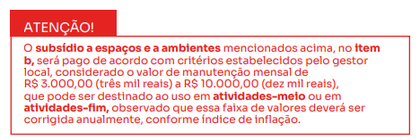
O QUE SÃO AÇÕES FINALÍSTICAS OU ATIVIDADES-FIM? As ações finalísticas ou atividades-fim são aquelas que contribuem para a finalidade do espaço. Por exemplo, a contração de dançarino/a, coreógrafo/a, a realização de festival de dança, etc, poderão ser feitos com o recurso para ações finalísticas por um centro de dança, já que essas atividades contribuem para a finalidade do espaço.
O QUE SÃO AÇÕES MEIO OU ATIVIDADES-MEIO? As ações meio ou atividades-meio são aquelas que não estão ligadas diretamente à finalidade da instituição, mas são necessárias para seu funcionamento. Por exemplo, o mesmo centro de dança poderá utilizar o recurso para atividades meio nos casos de: pagar o segurança do espaço, pagar conta de energia, pagar conta de água, etc.

Slide 33
QUAIS ESPAÇOS E AMBIENTES PODEM RECEBER SUBSÍDIO?
Pela Lei da PNAB, compreendem-se como espaços, ambientes e iniciativas artístico-culturais aqueles organizados e mantidos por pessoas, organizações da sociedade civil, microempresas culturais, organizações culturais comunitárias, cooperativas com finalidade cultural e instituições culturais sem fins lucrativos que tenham pelo menos 2 (dois) anos de funcionamento regular comprovado e que se dediquem a realizar atividades artísticas e culturais, tais como:

Slide 34
QUAIS ESPAÇOS E AMBIENTES PODEM RECEBER SUBSÍDIO?
• pontos e pontões de cultura; • teatros independentes; escolas de música, de capoeira e de artes e estúdios, companhias e escolas de dança; • circos, inclusive itinerantes; • cineclubes; • centros culturais, casas de cultura e centros de tradição regionais; • museus comunitários e centros de memória e patrimônio; • bibliotecas comunitárias; • comunidades e povos indígenas e seus espaços, ambientes e iniciativas artístico-culturais; • centros artísticos e culturais afro-brasileiros e cultura gospel; • comunidades quilombolas e seus espaços, ambientes e iniciativas artísticoculturais; • povos e comunidades tradicionais e seus espaços, ambientes e iniciativas artístico-culturais; • teatro de rua e demais expressões artísticas e culturais realizadas em espaços públicos; • livrarias, editoras e sebos; • empresas de diversão e produção de espetáculos; • estúdios de fotografia; • produtoras de cinema e audiovisual; • ateliês de pintura, de moda, de design e de artesanato; •galerias de arte e de fotografias; • feiras permanentes de arte e de artesanato; • espaços de apresentação musical; • espaços de literatura, de poesia e de literatura de cordel; • espaços e centros de cultura alimentar de base comunitária e agroecológica e de culturas originárias, tradicionais e populares; • outros espaços, ambientes, iniciativas e atividades artísticoculturais validados nos cadastros Estadual ou Municipal de Cultura.

Slide 35
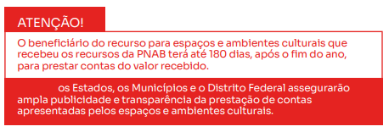
PARA QUEM RECEBER O SUBSÍDIO

Slide 36
COMO SERÁ FEITA A EXECUÇÃO DOS RECURSOS DA PNAB PELOS ESTADOS, DISTRITO FEDERAL E MUNICÍPIOS?
Segunda maneira de execução dos recursos:
20% do valor total do recurso recebido pelo ente federativo deve ser utilizado a fim de fomentar ações, projetos e programas realizados em áreas periféricas, urbanas e rurais, bem como em áreas de povos e comunidades tradicionais, por meio de editais de chamamento público, e outros instrumentos que permitam o apoio à produção cultural nesses territórios.

Slide 37
HAVERÁ POLÍTICA DE AÇÃO AFIRMATIVA PREVISTA NA PNAB?
Sim, de acordo com a Instrução Normativa nº10, de 28 de dezembro de 2023
25% para pessoas negras (pretas ou pardas)
10% para pessoas indígenas
05% para pessoas com deficiência
Podem ser implementadas cotas:
Para outros grupos sociais
Outras ações afirmativas, tais como editais específicos e critérios diferenciados de pontuação

Slide 38
PLANO DE AÇÃO APRESENTADO POR UBATUBA
O município receberá R$649.549,85

Slide 39
Metas do Plano de Ação (aprovado dia 07/12/2023)
Meta 1 - Ações Gerais – R$ 502.162,39
Custo operacional 5% - R$ 33.477,49
Fomento Cultural - R$ 156.684,90
Obras, Reformas e Aquisição de bens culturais - R$ 156.000,00
Subsídio e manutenção de espaços e organizações culturais – R$ 156.000,00
Meta 2 - Implementar a Política Nacional de Cultura Viva (Lei Nº 13.018/2014) –R$ 167.387,46
Valor Total Disponível: R$649.549,85

Slide 40
Proposta INICIAL GT (CMPC/FUNDART)
1- Custo Operacional (5%) - R$ 33.477,49
Uso com pareceristas – R$ 9.000,00
Uso com plataforma de mapeamento cultural – R$ 24.477,49
2- Edital Fomento à Cultura– R$ 156.684,90 + 100.000,00 (=256,684,9) –
16 projetos de 16.042,80 mil
25% Negras (pretas ou pardas) 20% regiões perifericas e comunidades tradicionais 10% Indigenas 5% PCD

Slide 41
PROPOSTA INICIAL GT (CMPC/FUNDART)
3- Obras, Reformas e Aquisição de bens culturais R$ 156.000,00 (R$ 56.000,00)
Readequação do Teatro Municipal AVCB - PROJETO de R$ 56.000 mil Reais
PROPOSTA FUNDART/GT
4- Subsídio e manutenção de espaços e organizações culturais - R$ 156.000,00
04 subsídios mensais de 3.000 no valor de R$ 26.000,00 mil reais

Slide 42
PROPOSTA INICIAL GT (CMPC/FUNDART)
Implementar a Política Nacional de Cultura Viva (Lei Nº 13.018/2014) - R$ 167.387,46
16 pontos de cultura firmam Termo de Compromisso Cultural no valor de 10.461,71 (*possibilidade de ampliação – valor insuficiente para Ubatuba)
Termo de Compromisso Cultural (mínimo de 12 meses) fomento à projetos continuados. Pontos de Cultura.

Slide 43
Atendendo assim a Política Nacional da Cultura Viva
Implementar a Política Nacional de Cultura Viva - Fomentar as redes de Pontos de Cultura, por meio de Termos de Compromisso Cultural e Prêmios.

Slide 44
LEI Nº 14.399, DE 8 DE JULHO DE 2022 Política Nacional Aldir Blanc de Fomento à Cultura.
DÚVIDAS?
Links de apoio:
https://fundart.com.br/pnab/
https://www.gov.br/cultura/pt-br/assuntos/pnab/copy_of_cartilha012510online1.pdf

Slide 45
Agradecemos sua presença
AUDIÊNCIA PÚBLICA – PLANO DE AÇÕES – PNAB

